Slide 1
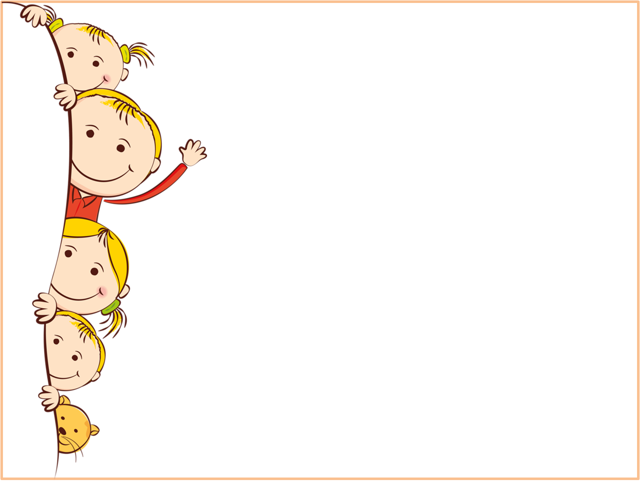
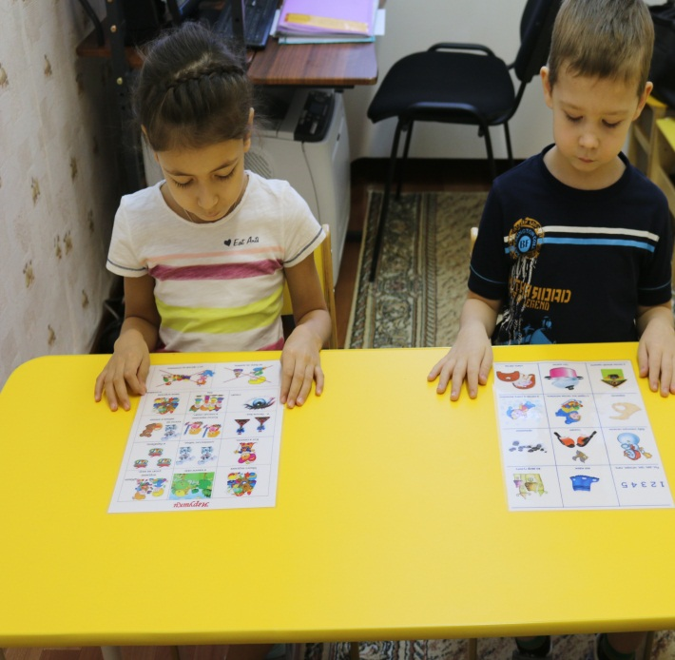
Мнемотехника в логопедической практике
МБДОУ Детский сад № 4 «Снегурочка»
Учитель – логопед
Уракшиева Сулфия Исламгереевна

Slide 2

«Учите ребёнка каким-нибудь неизвестным ему пяти словам – он будет долго и напрасно мучиться, но свяжите двадцать таких слов с картинками и он их усвоит на лету».
К. Д. Ушинский

Slide 3
Мнемотехника – это совокупность правил и приёмов, облегчающих процесс запоминания информации.
Мнемотехника призвана облегчить запоминание и увеличить объем памяти, путем образования дополнительных ассоциаций.
Актуальность
Мнемотехника облегчает детям овладение связной речью.
Ребенок с опорой на образы памяти устанавливает причинно – следственные связи, делает выводы, развивая тем самым логическое мышление
Применение мнемотехники, использование обобщений позволяет ребенку систематизировать свой непосредственный опыт

Slide 4
Задачи:
1. Развивать умение понимать и рассказывать текст с помощью графической аналогии.
2. Развивать у детей умственную активность, сообразительность, наблюдательность, умение сравнивать, выделять существенные признаки.
3. Развивать у детей психические процессы: мышление, внимание, воображение, память.
4. Содействовать решению изобретательских задач сказочного, игрового, экологического, этического характера.
5. Обучать детей правильному звукопроизношению.
6. Воспитывать у детей потребность в речевом общении для лучшей адаптации в современном обществе.

Slide 5
Мнемоническое запоминание состоит из четырёх этапов:
Кодирование в образы, - знаки и символы должны быть хорошо знакомы детям
Запоминание (соединение двух образов)
Запоминание последовательности
Закрепление в памяти( замысел графической схемы должен быть знаком и понятен ребёнку)
Мнемотехника помогает в развитии:
• связной речи
• ассоциативного мышления
• зрительной и слуховой памяти
• воображения
• ускорения процесса автоматизации и дифференциации поставленных звуков.

Slide 6
Мнемотехника строится от простого к сложному
мнемоквадрат
мнемодорожка
мнемотаблица

Slide 7
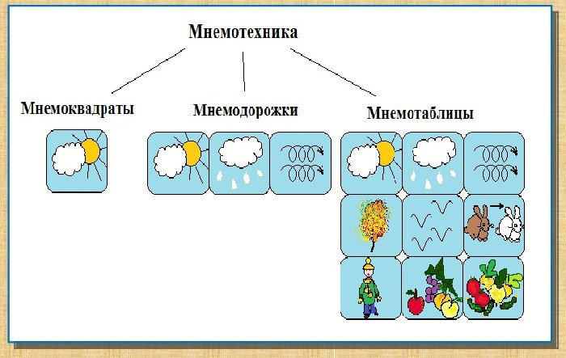
Мнемоквадрат – это отдельный схематичный рисунок с определённой информацией
Мнемодорожка – это таблица из 4 – х и более клеток, расположенных линейно
Мнемотаблица – это схема, в которой заложена определённая информация.

Slide 8
Проблемные зоны в развитии речи детей:
Бедность речи;
Недостаточный словарный запас;
Бедная диалогическая речь: неспособность грамотно и доступно сформулировать вопрос, построить краткий или развёрнутый ответ
Трудности в построении монолога: например, сюжетный или описательный рассказ на предложенную тему, пересказ текста своими словами;
Отсутствие логического обоснования своих утверждений и выводов;
Отсутствие навыков культуры речи: неумение использовать интонации, регулировать громкость голоса и темп речи;
Плохая дикция

Slide 9
Мнемотаблицы служат дидактическим материалом в моей работе по развитию речи детей.
Я их использую для:
•обогащения словарного запаса
• формирования грамматического строя речи
• формирования фонетической стороны речи
• развития связной речи
Работа по мнемотаблице состоит из
трёх этапов:
1. Рассматривание таблицы и разбор того, что на ней изображено
2. Преобразование из абстрактных символов в образы
3. Пересказ сказки или рассказа с опорой на символы (образы)

Slide 10
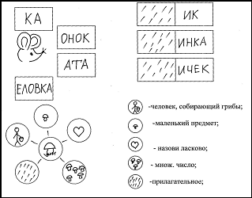
Обогащение словарного запаса (образование однокоренных слов)
9
9
9

Slide 11
Формирования грамматического строя речи.
Мнемосхемы для знакомства падежей

Slide 12
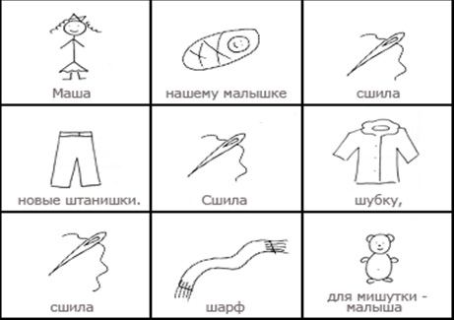
Формирование фонетической стороны речи
Автоматизация звука

Slide 13
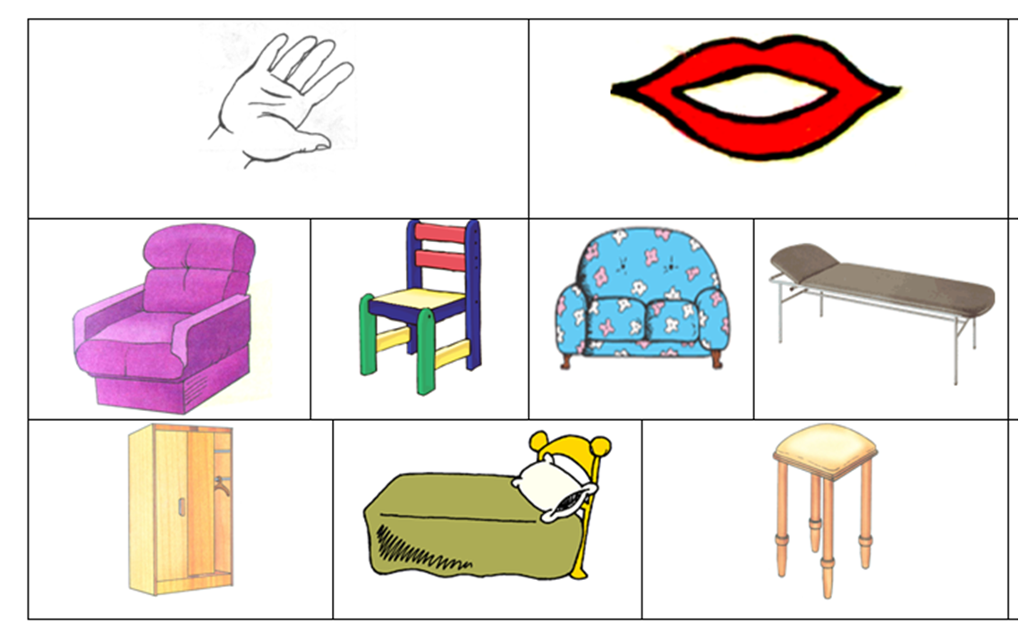
Развитие речи (заучивание стихотворений)
В руки мы картинки взяли ...
В руки мы картинки взяли,
Тут же мебель мы назвали:
Кресло, стул, диван, кушетка,
Шкаф, кровать и табуретка.

Slide 14





Травка зеленеет,
солнышко блестит,
ласточка с весною
в сени к нам летит.

Slide 15
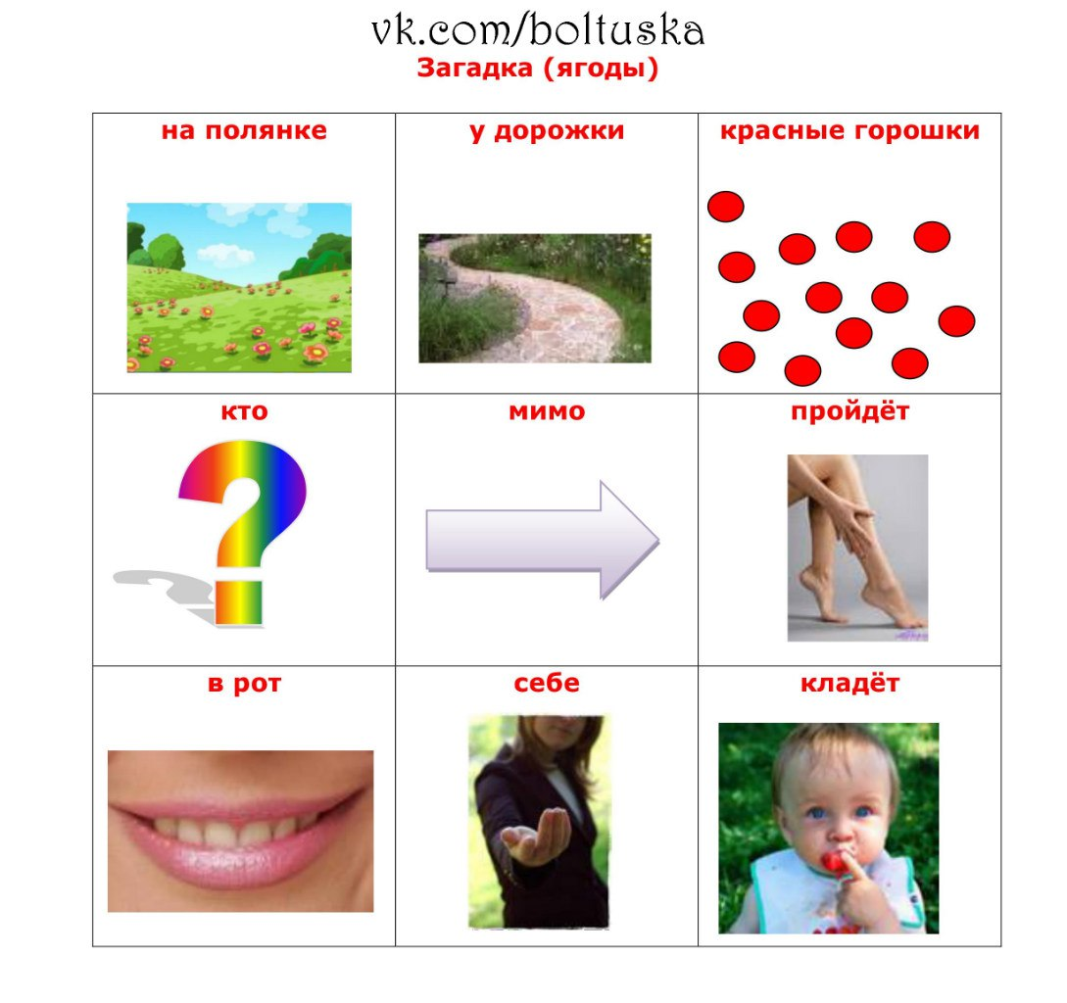
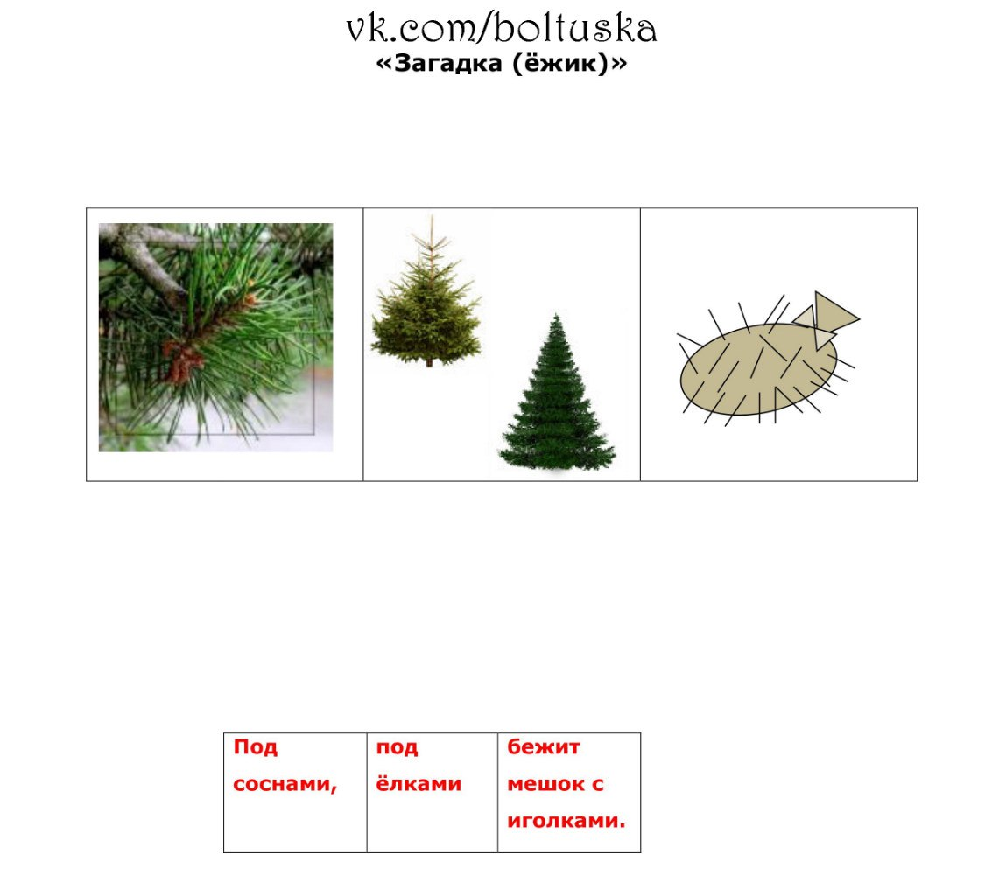
Загадки
Под соснами, под елками
Бежит мешок с иголками

Slide 16
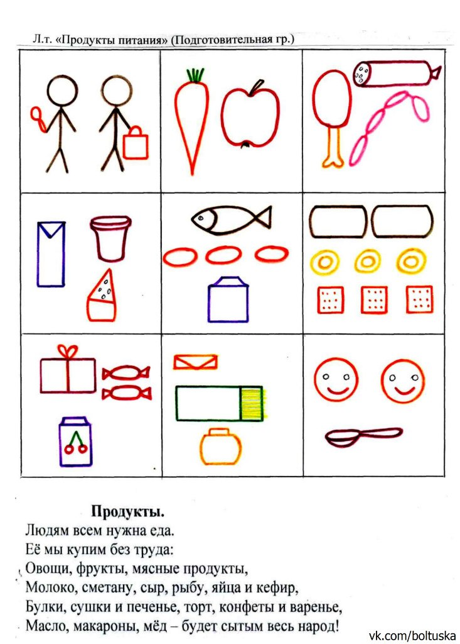
Продукты питания (Лексическая тема)
Людям всем нужна еда.
Ее мы купим без труда:
Овощи, фрукты, мясные продукты,
Молоко, сметану и печенье, торт, конфеты и варенье,
Масло, макароны, мед – будет сытым весь народ!

Slide 17
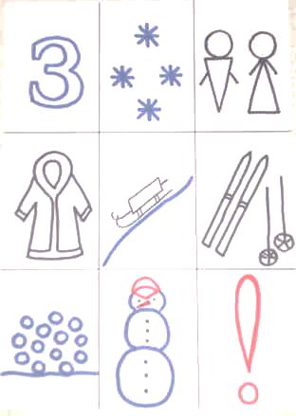
Пересказ рассказа «Здравствуй , зимушка – зима!»
Наступила зима. Всюду белый, пушистый снег. Холодно на улице. Дети оделись тепло и пошли гулять. Они покатались на санках, лыжах, поиграли в снежки, слепили веселого снеговика. Хорошо зимой!

Slide 18
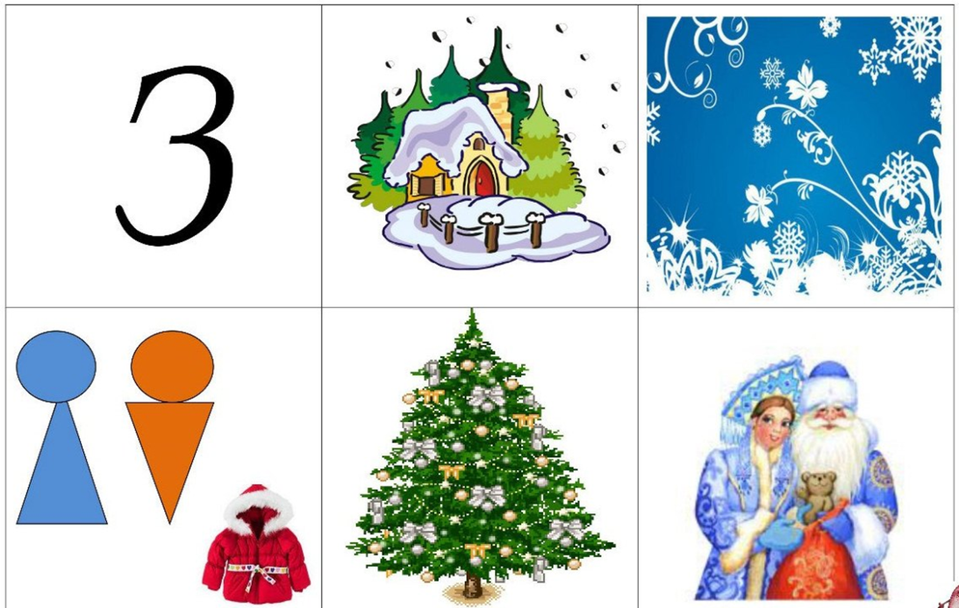
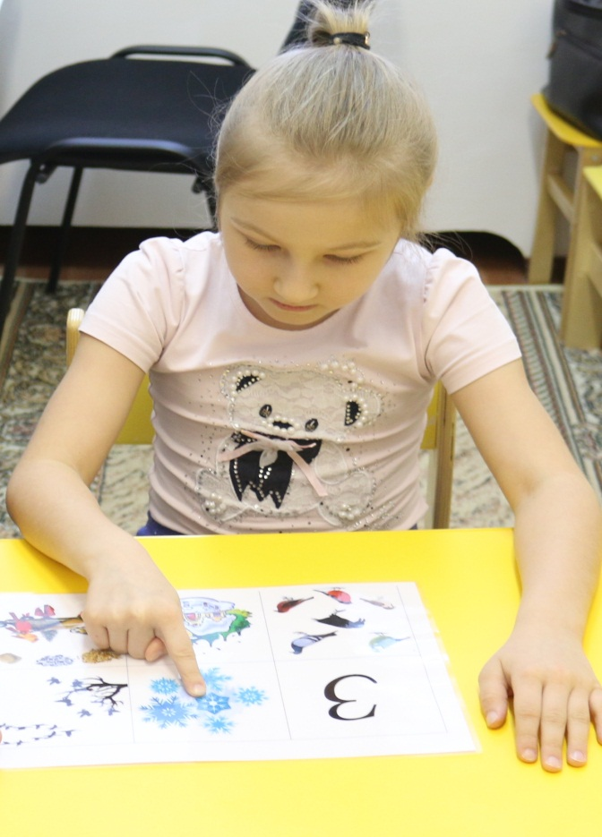
Составление рассказа
Наступила зима. Мороз на окнах рисует узоры. Девочки и мальчики одевают зимой теплые вещи. Скоро мы будем наряжать елку, и Дед Мороз со Снегурочкой принесут нам на праздник подарки.

Slide 19
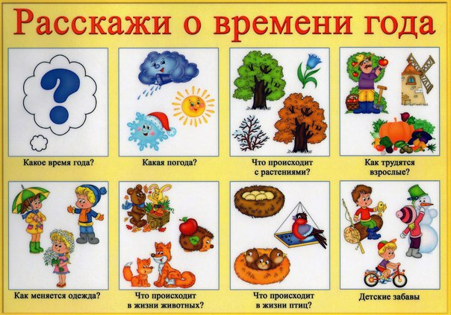
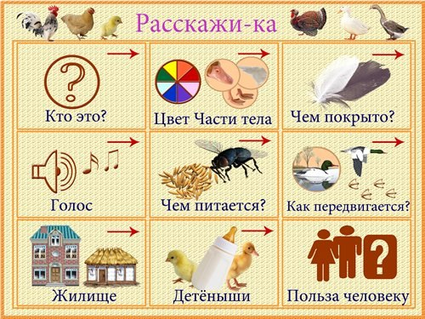

Slide 20
Результаты
- развивается речь;
- расширяется круг знаний об окружающем мире;
-появляется желание пересказывать тексты, придумывать интересные истории;
-появляется интерес к заучиванию стихов и потешек, скороговорок, загадок;
-словарный запас выходит на более высокий уровень;
-дети преодолевают робость, застенчивость, учатся свободно держаться перед аудиторией.
Выводы
Овладение приемами работы с мнемотаблицами помогает в развитии основных психических процессов – памяти, внимания, образного мышления, а так же сокращает время обучения связной речи детей дошкольного возраста. Мнемотехника помогает сделать процесс запоминания более простым, интересным, творческим.

